Slide 1
Apache DolphinScheduler
-分布式易扩展的可视化DAG工作流调度系统
本产品保密并受到版权法保护
Confidential and Protected by Copyright Laws

Slide 2
自我介绍
乔占卫(journey)
现任易观大数据平台技术专家，Apache DolphinScheduler PPMC。 DolphinScheduler核心开发者之一。经历了DolphinScheduler从0到1的开发、开源及贡献给Apache孵化器的整个历程。

Slide 3
目录
CONTENTS
01
02
用户及社区现状
Master/Slave架构
03
04
去中心化架构设计
NIO框架Netty问世
05
06
容错设计
未来架构规划

Slide 4


PART 1
用户及社区现状

Slide 5















DolphinScheduler 部分用户案例(排名不分先后)

Slide 6
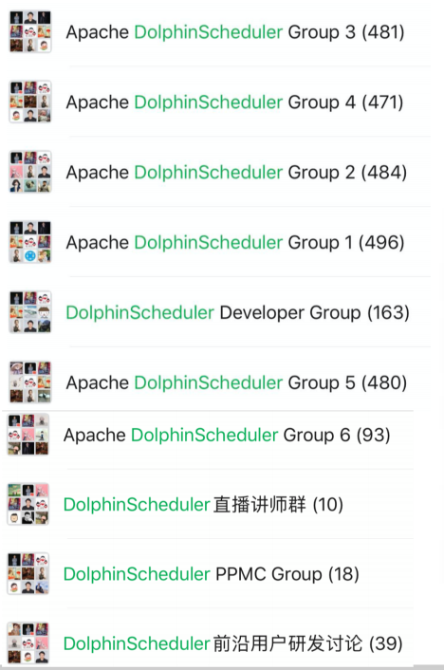
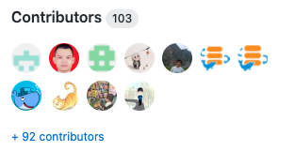
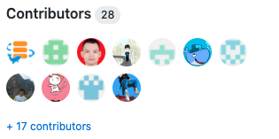
DolphinScheduler 社区情况
易观
头条
阿里
腾讯
京东
滴滴
华为
平安
360
小米
陌陌
观远
多点
同程
中移动
趣加
荔枝
贡献者分布

Slide 7


PART 2
Master/Slave架构

Slide 8
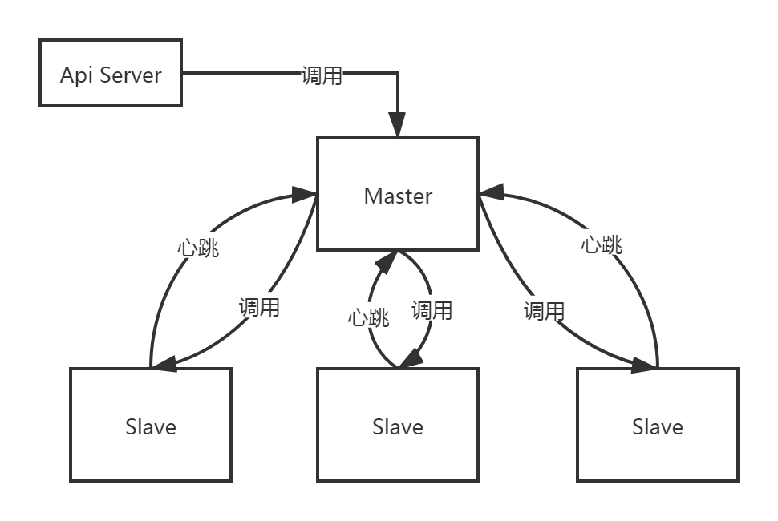
经典的Master/Slave架构

Slide 9
经典Master/Slave架构的问题？
1，Master单点问题 ?
2，DAG切分在Master OR Slave ?
第一个问题：可以借鉴HDFS NameNode HA架构设计，引入Zookeeper通过Active Master选举
第二个问题：如果DAG在Master切分，则一个流程是一个DAG，一个DAG占用一个线程，单Master流程并发会有问题
如果DAG在Slave切分，则预示着一个DAG的所有的任务只能在一台Slave上进行提交
声明：Master/Slave架构并不是不能解决这些问题，比如说Spark standalone，就是Master/Slave架构，一样有DAG的Stage划分，架构过于复杂

Slide 10
PART 3
去中心化架构设计

Slide 11
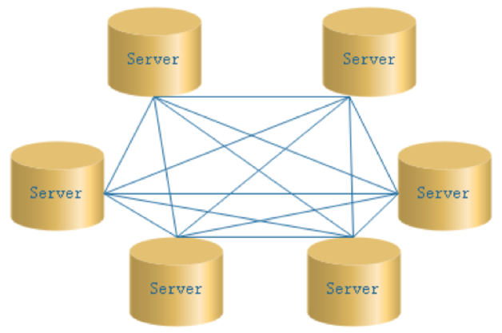
去中心化
去中心化，不是不要中心，而是由节点来自由选择中心、自由决定中心。简单地说，中心化的意思，是中心决定节点。节点必须依赖中心，节点离开了中心就无法生存。在去中心化系统中，任何人都是一个节点，任何人也都可以成为一个中心。任何中心都不是永久的，而是阶段性的，任何中心对节点都不具有强制性
比如 Eureka（Peer to Peer架构）、Zookeeper（Leader选举）

Slide 12
DolphinScheduler最初架构

Slide 13
引入Zookeeper
Zookeeper常用功能：
1，服务注册中心，临时节点
2，元数据管理，持久化节点
3，Watcher监听回调，Curator
4，分布式锁（Master选举）

Slide 14
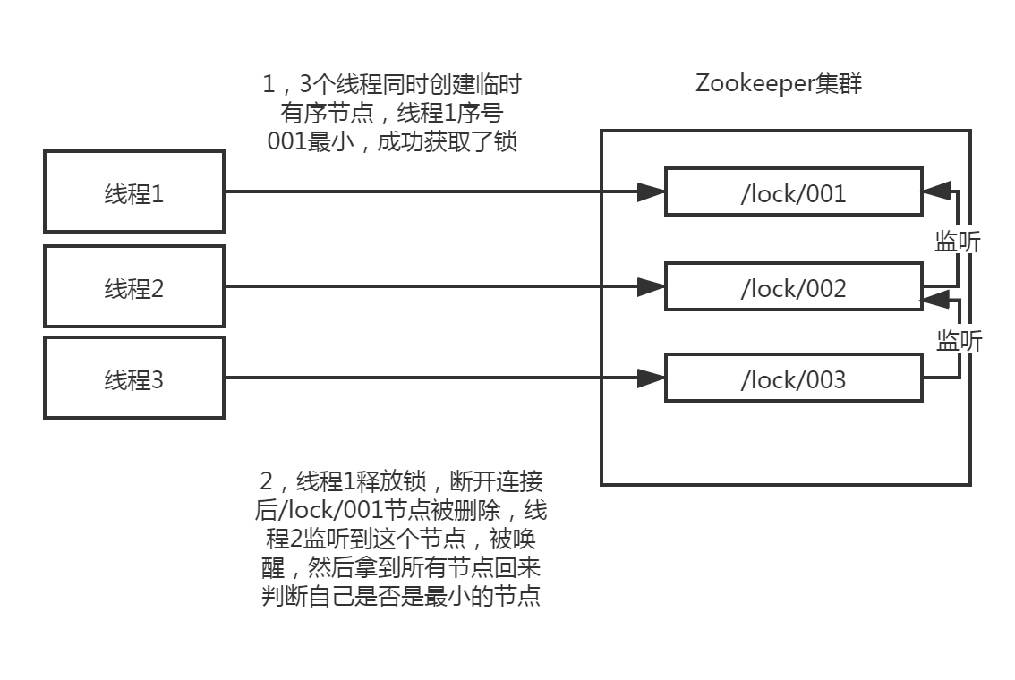
引入Zookeeper

Slide 15
最初架构的问题？
优点：
1，Peer to Peer 架构
2，只有DB和Zookeeper的网络通信，基础架构稳定
缺点：
1，任务高延迟，Zookeeper作为Master/Worker通信队列，不适合实时写
2，实时查询DB，数据库压力大
3，分布式锁，如果有较多的客户端频繁的申请加锁、释放锁，对于 ZK 集群的压力会比较大

Slide 16
PART 4
NIO框架Netty问世
2020/7/24
16

Slide 17
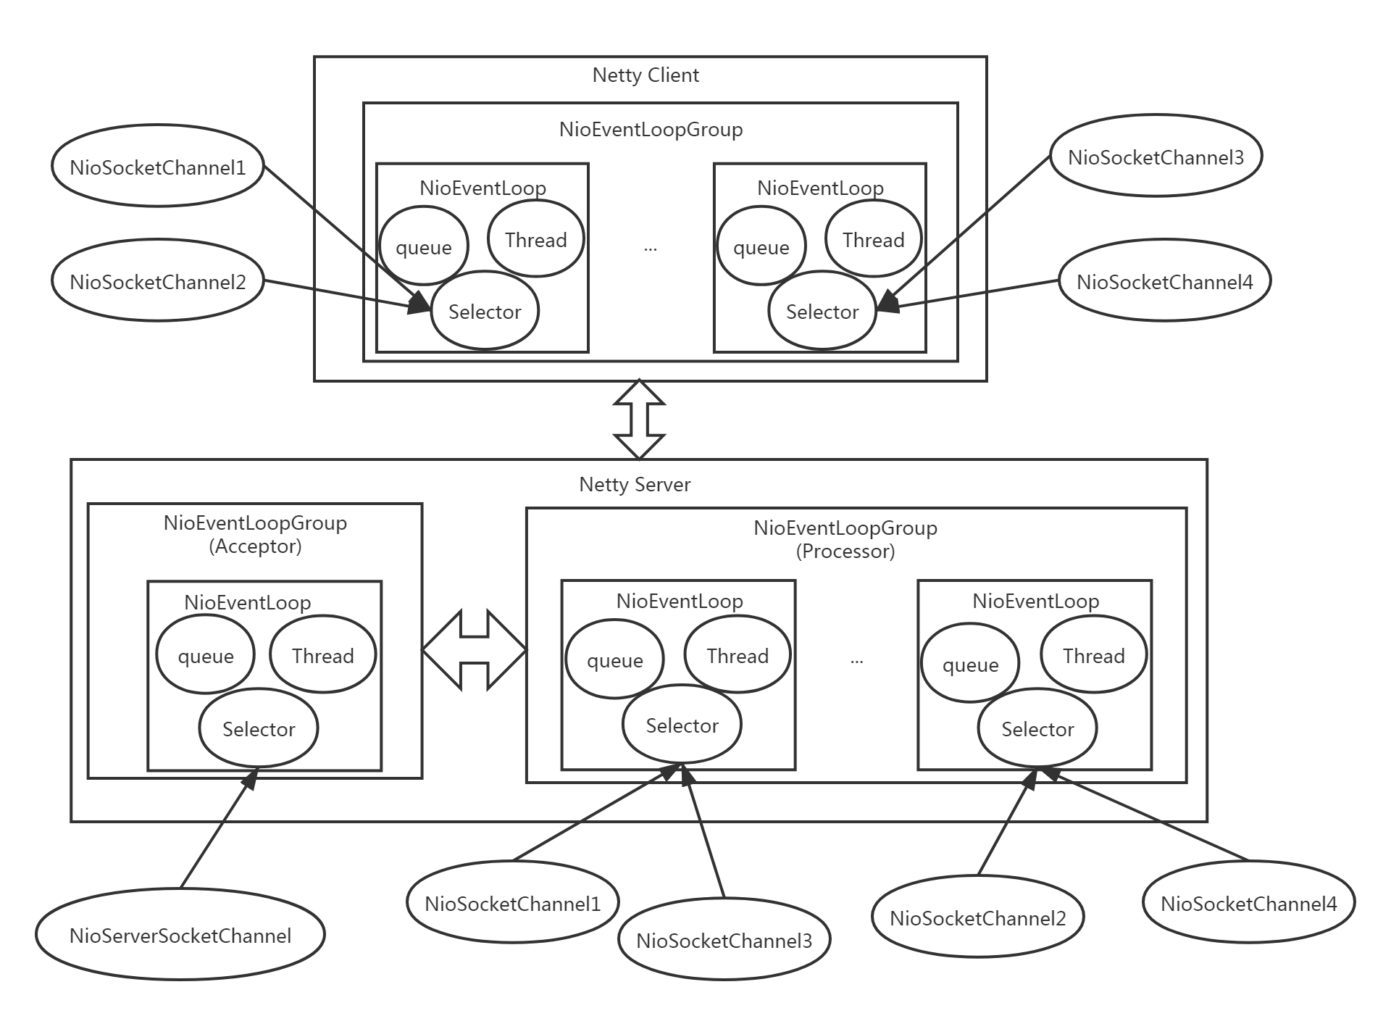
Netty线程模型
优化点：
Netty默认就是一个IO线程无锁串行化处理各个客户端的请求，处理完一个返回了响应，再处理下一个请求
Processor线程中再加一层Handler线程池。将Netty Server的两层线程模型修改为三层线程模型

Slide 18
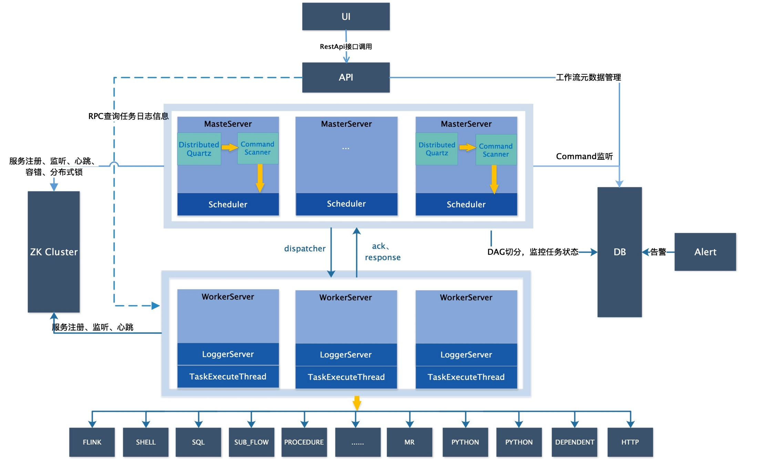
1.3.x架构改进

Slide 19
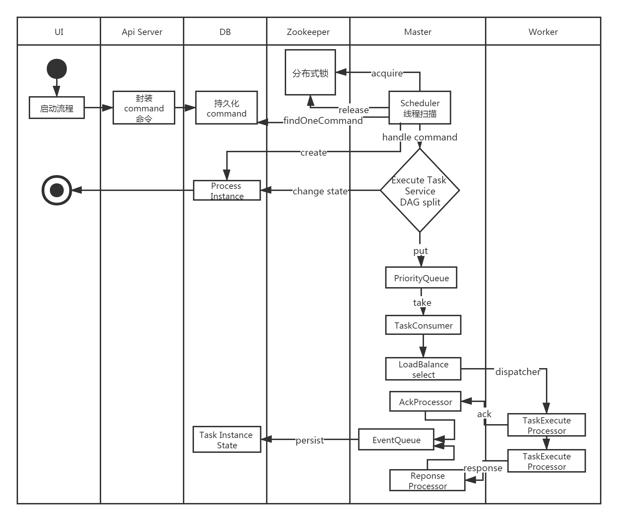
1.3.x 主流程活动图

Slide 20
PART 5
容错设计
2020/7/24
20

Slide 21
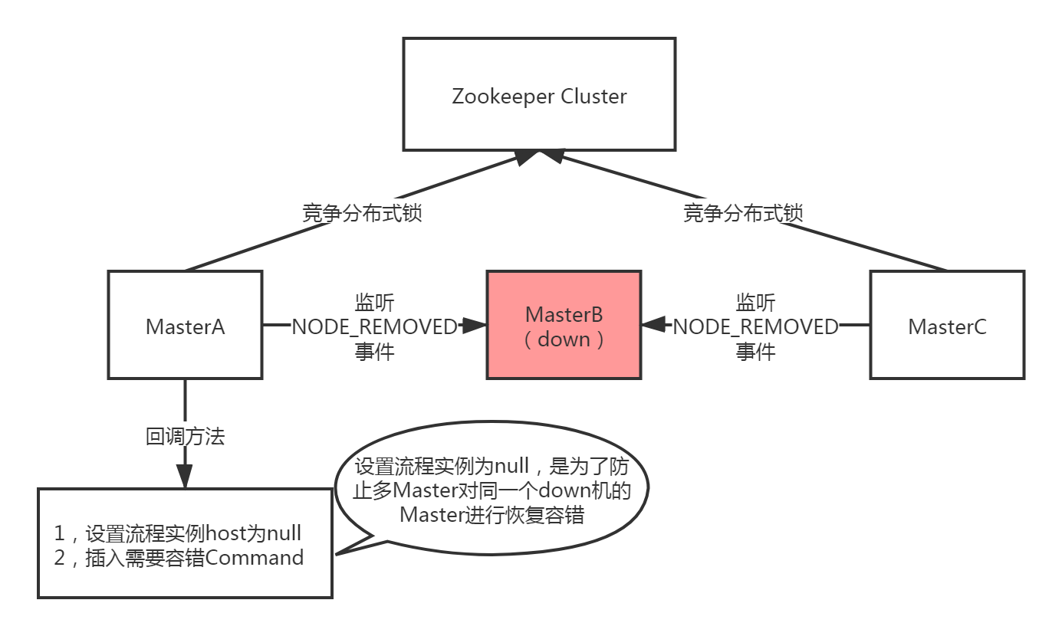
Master容错
注意：
Master容错就是容流程DAG，让宕机MasterB上的流程DAG转移到其他机器上

Slide 22
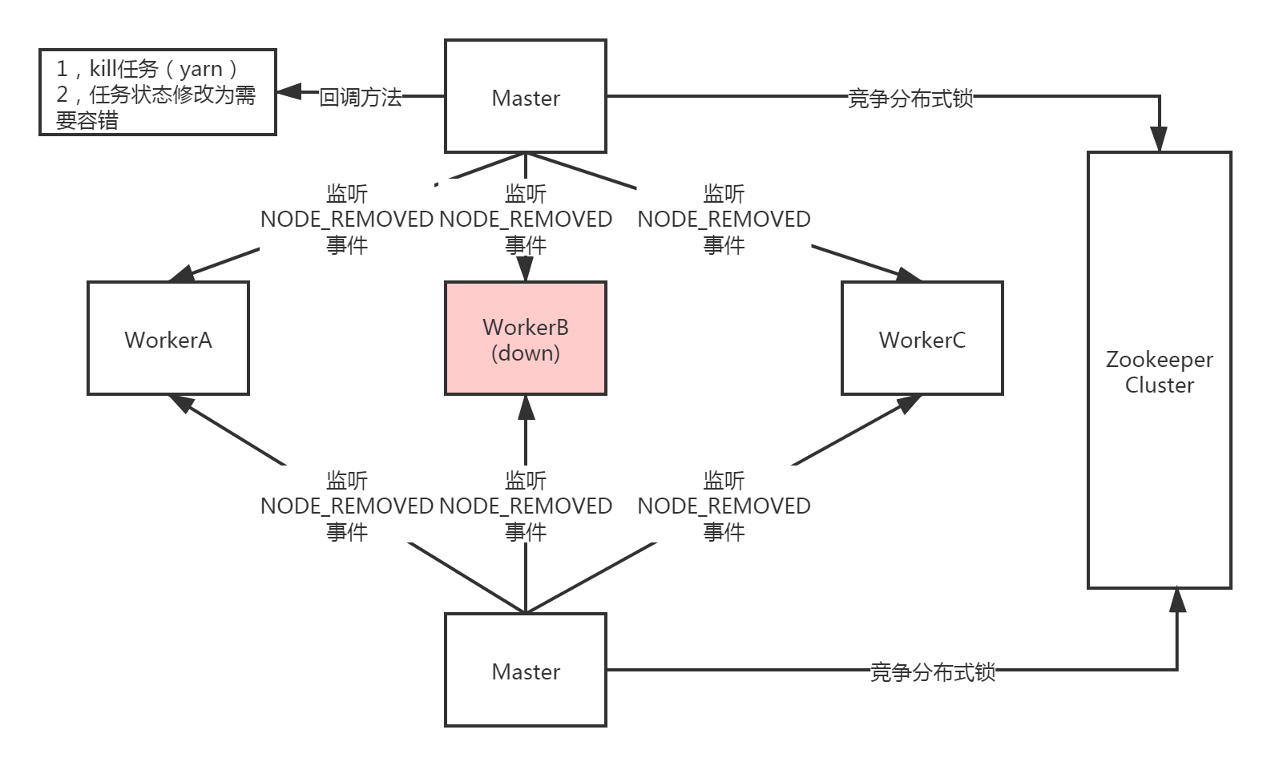
Worker容错
注意：
Worker容错主要是是kill任务，任务在其他机器上重新提交

Slide 23
PART 6
未来架构规划
2020/7/24
23

Slide 24
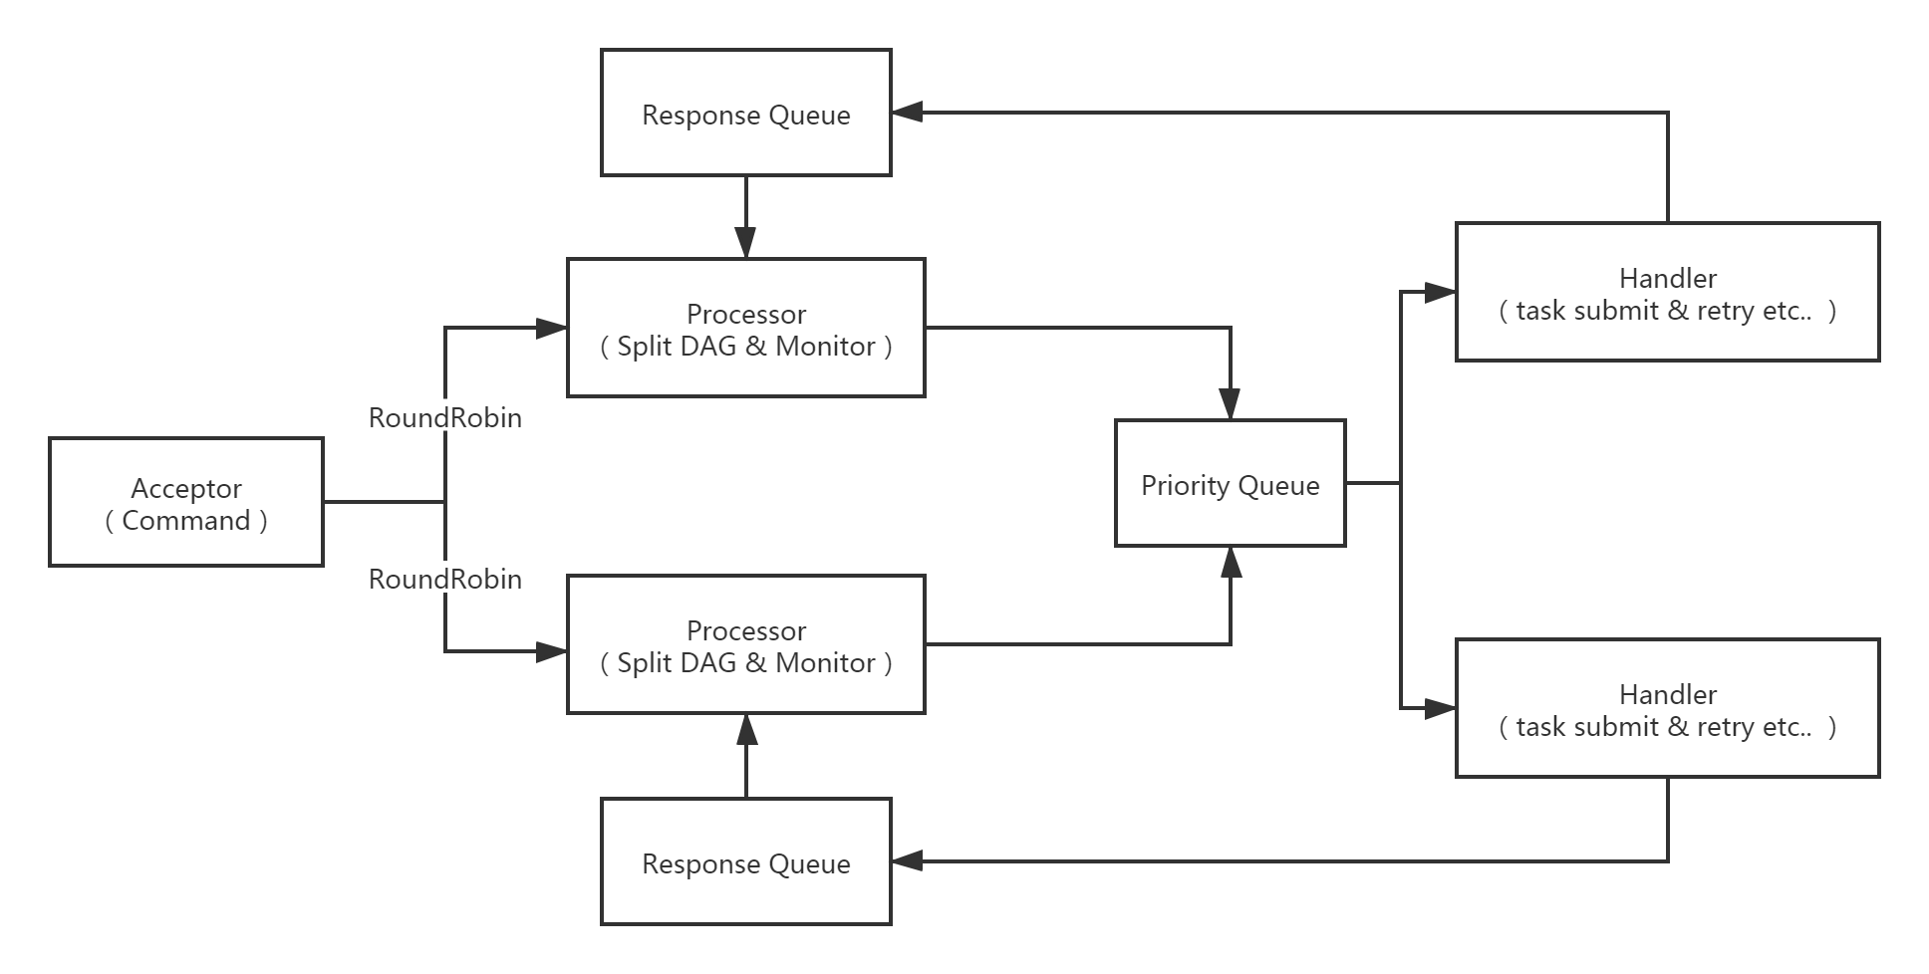
Master线程模型

Slide 25
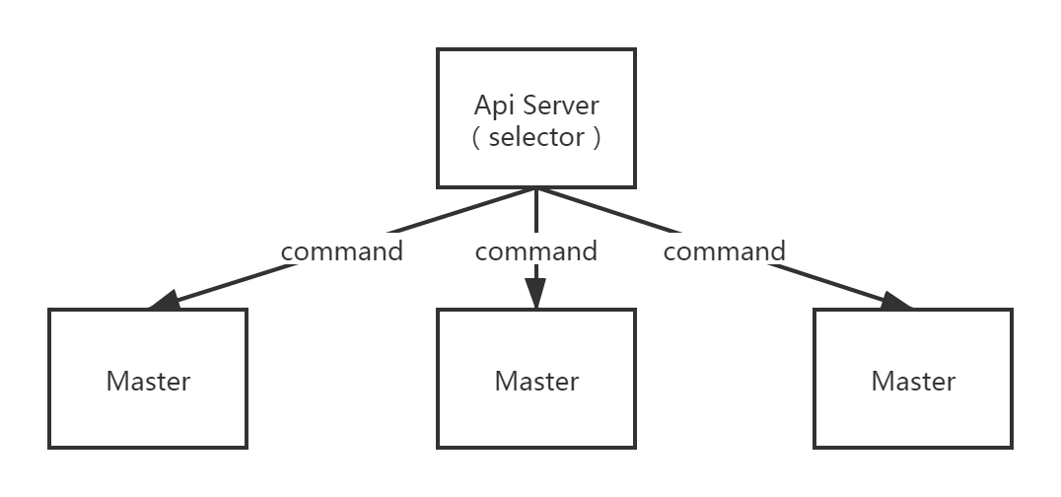
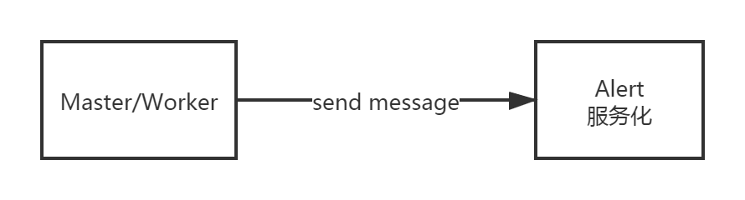
Api通信Master，Master/Worker通信Alert
注意：
1，Alert SPI插件化告警，正在做
2，Alert作为一个服务，Master需要告警，调用Alert服务，可选择消息直接发送过去，或者比如说要发送数据量的信息，预将信息放到一个共享存储位置，比如说HDFS，然后Alert模块再根据存储数据路径告警

Slide 26
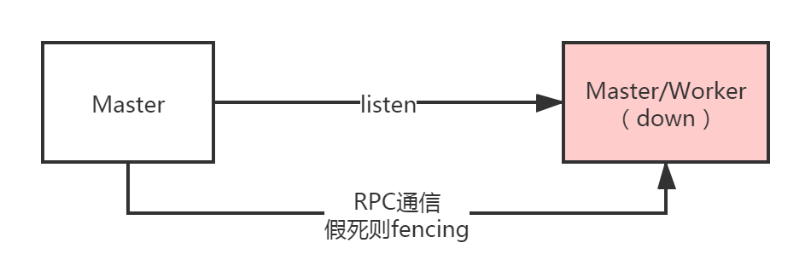
容错
Zookeeper 在工程实践的过程中经常会发生的一个现象就是 Zookeeper 客户端”假死”，所谓的”假死”是指如果 Zookeeper 客户端机器负载过高或者正在进行 JVM Full GC，那么可能会导致 Zookeeper 客户端到 Zookeeper 服务端的心跳不能正常发出，一旦这个时间持续较长，超过了配置的 Zookeeper Session Timeout 参数的话，Zookeeper 服务端就会认为客户端的 session 已经过期从而将客户端的 Session 关闭。”假死”有可能引起分布式系统常说的双主或脑裂 (brain-split) 现象。

